Slide 1
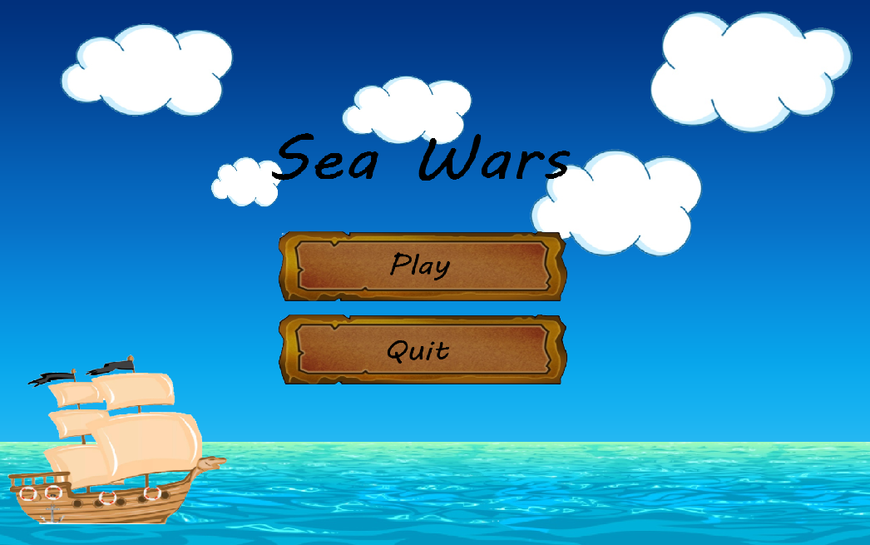
Морской бой
Автор проекта: Нечаев Тимофей

Slide 2
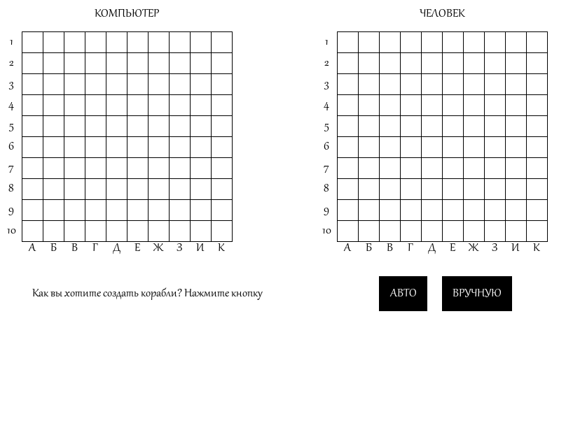
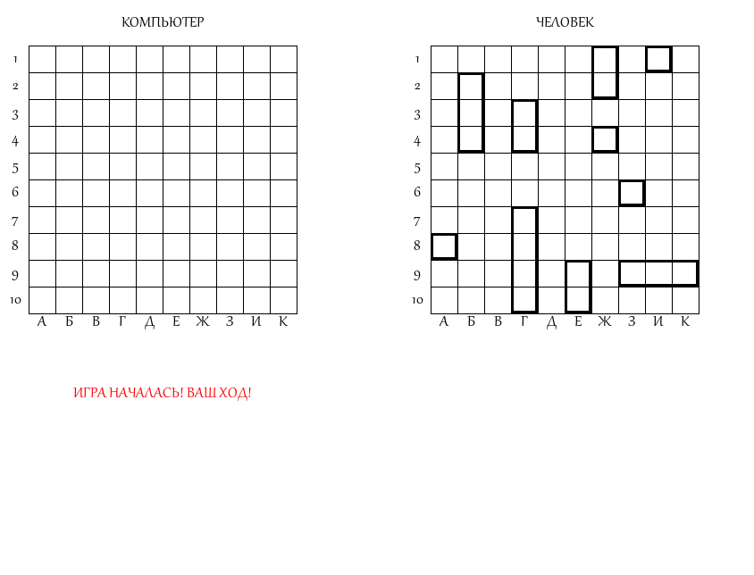
Реализация трех классов: Grid, Button, AutoShips.
До нажатия кнопки АВТО
После нажатия кнопки АВТО

Slide 3
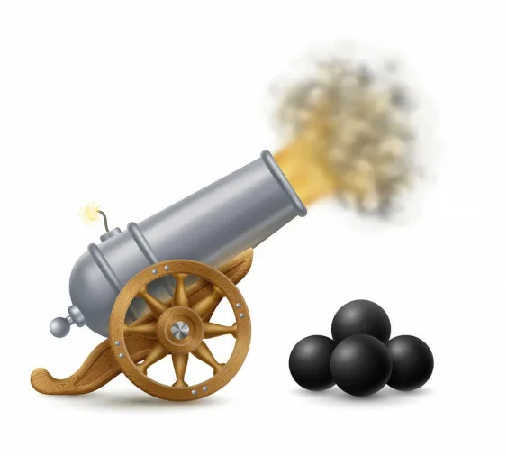
Раздел стрельбы
Выстрел случайным образом
Удаление уничтоженного корабля из списка кораблей
Проверка на чистоту выстрела

Slide 4
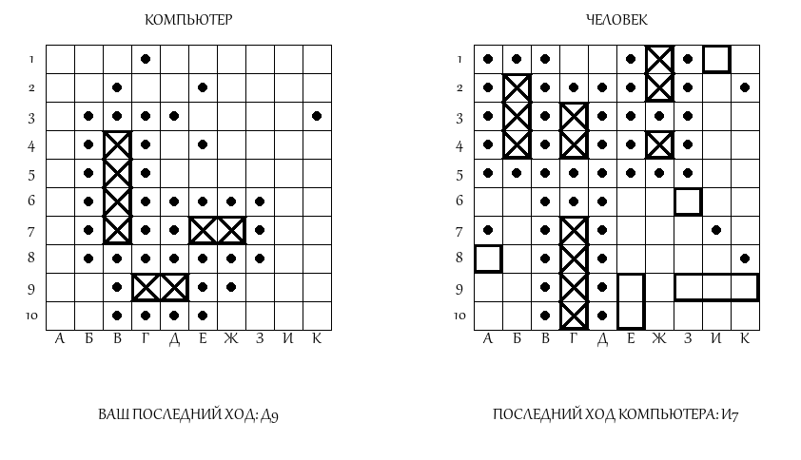
Раздел чертежа

Slide 5
Заключение
В основном, сам морской бой уже сделан, но есть недостатки, которые решаются со временем. Если смотреть по внешнему виду, то мало анимированных спрайтов.
Для развития игры, нужно доделать предметы, интерфейс, анимацию стрельбы.

